Slide 1

WASI
WebAssembly System Interface
Una System Interface per un sistema operativo concettuale

Slide 2
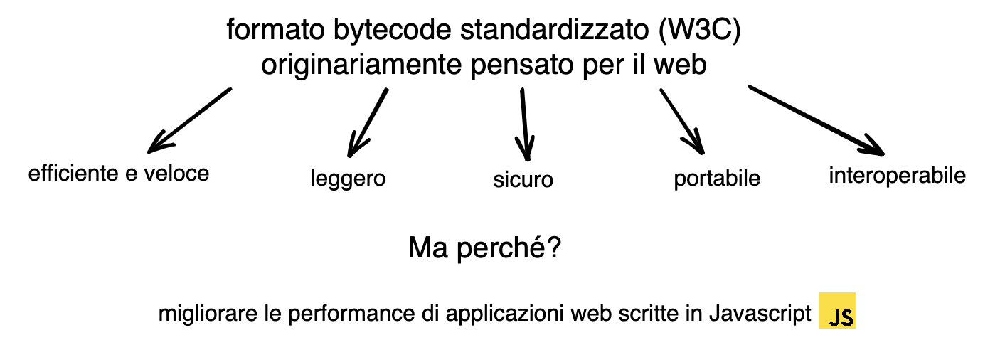
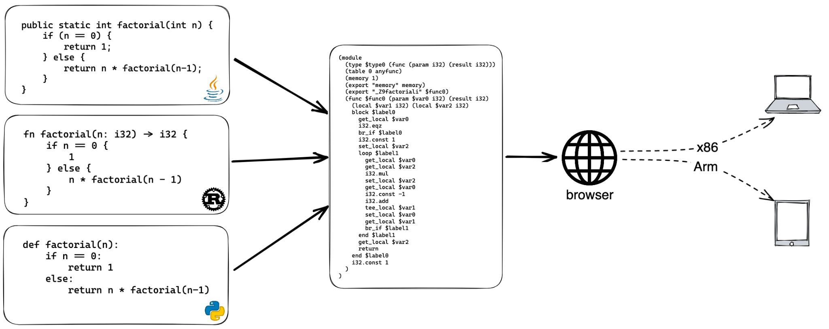
WebAssembly (Wasm)

Slide 3
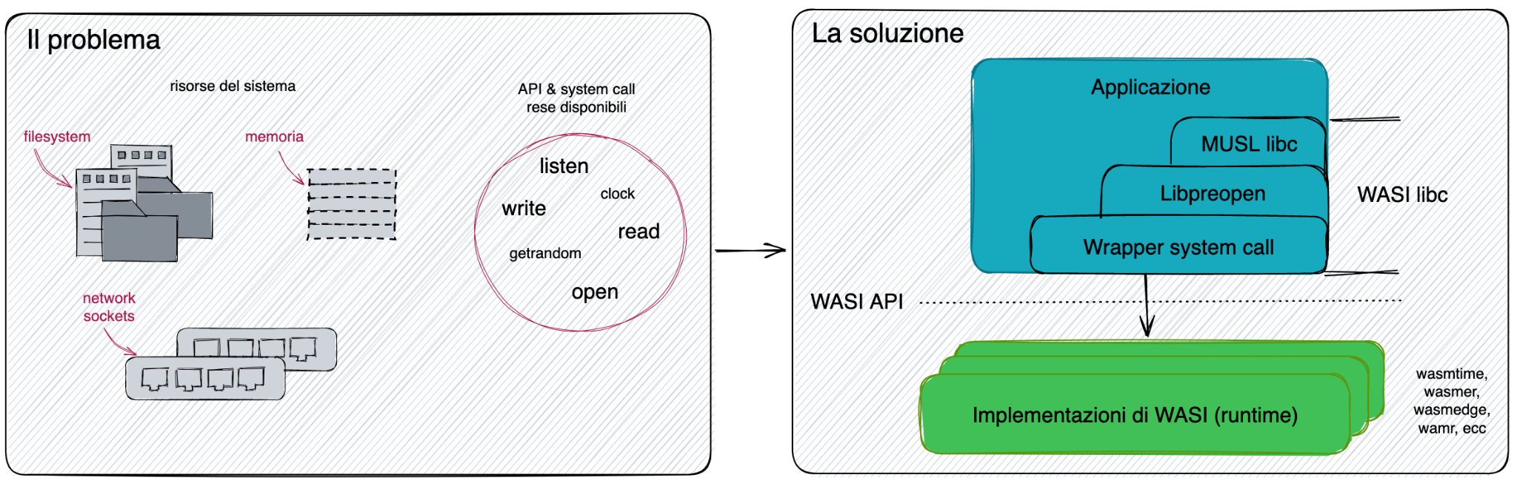
System Interface

Slide 4
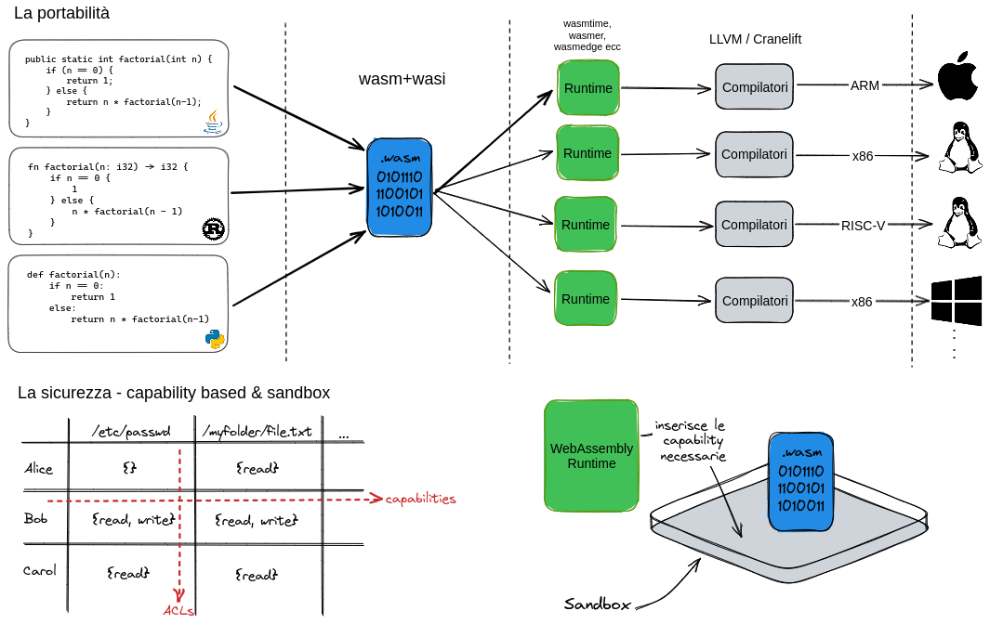
La portabilità e sicurezza con WASI

Slide 5
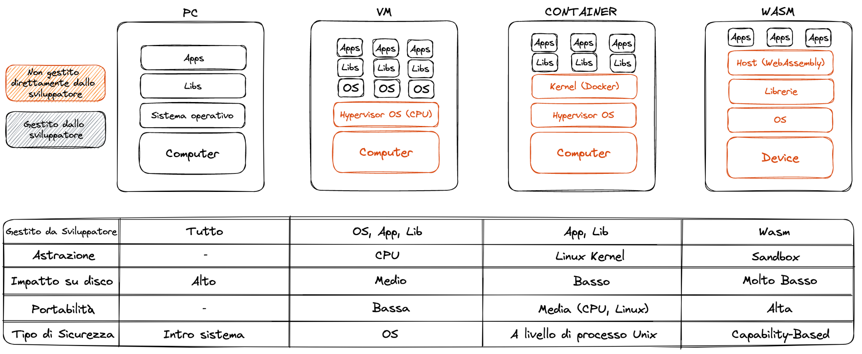
Un caso d’uso: il cloud

Slide 6

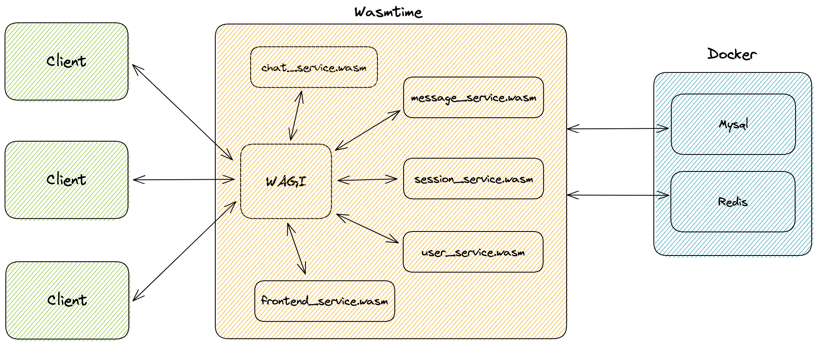
Verso l’implementazione

Slide 7
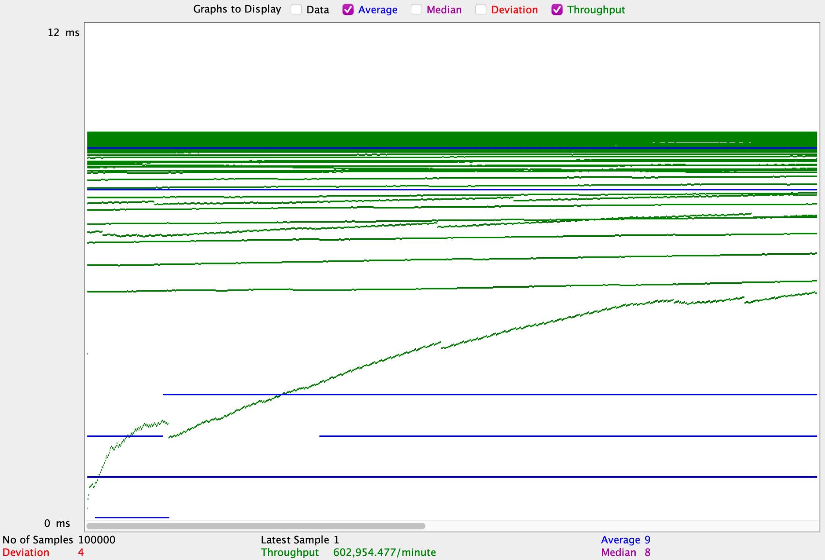
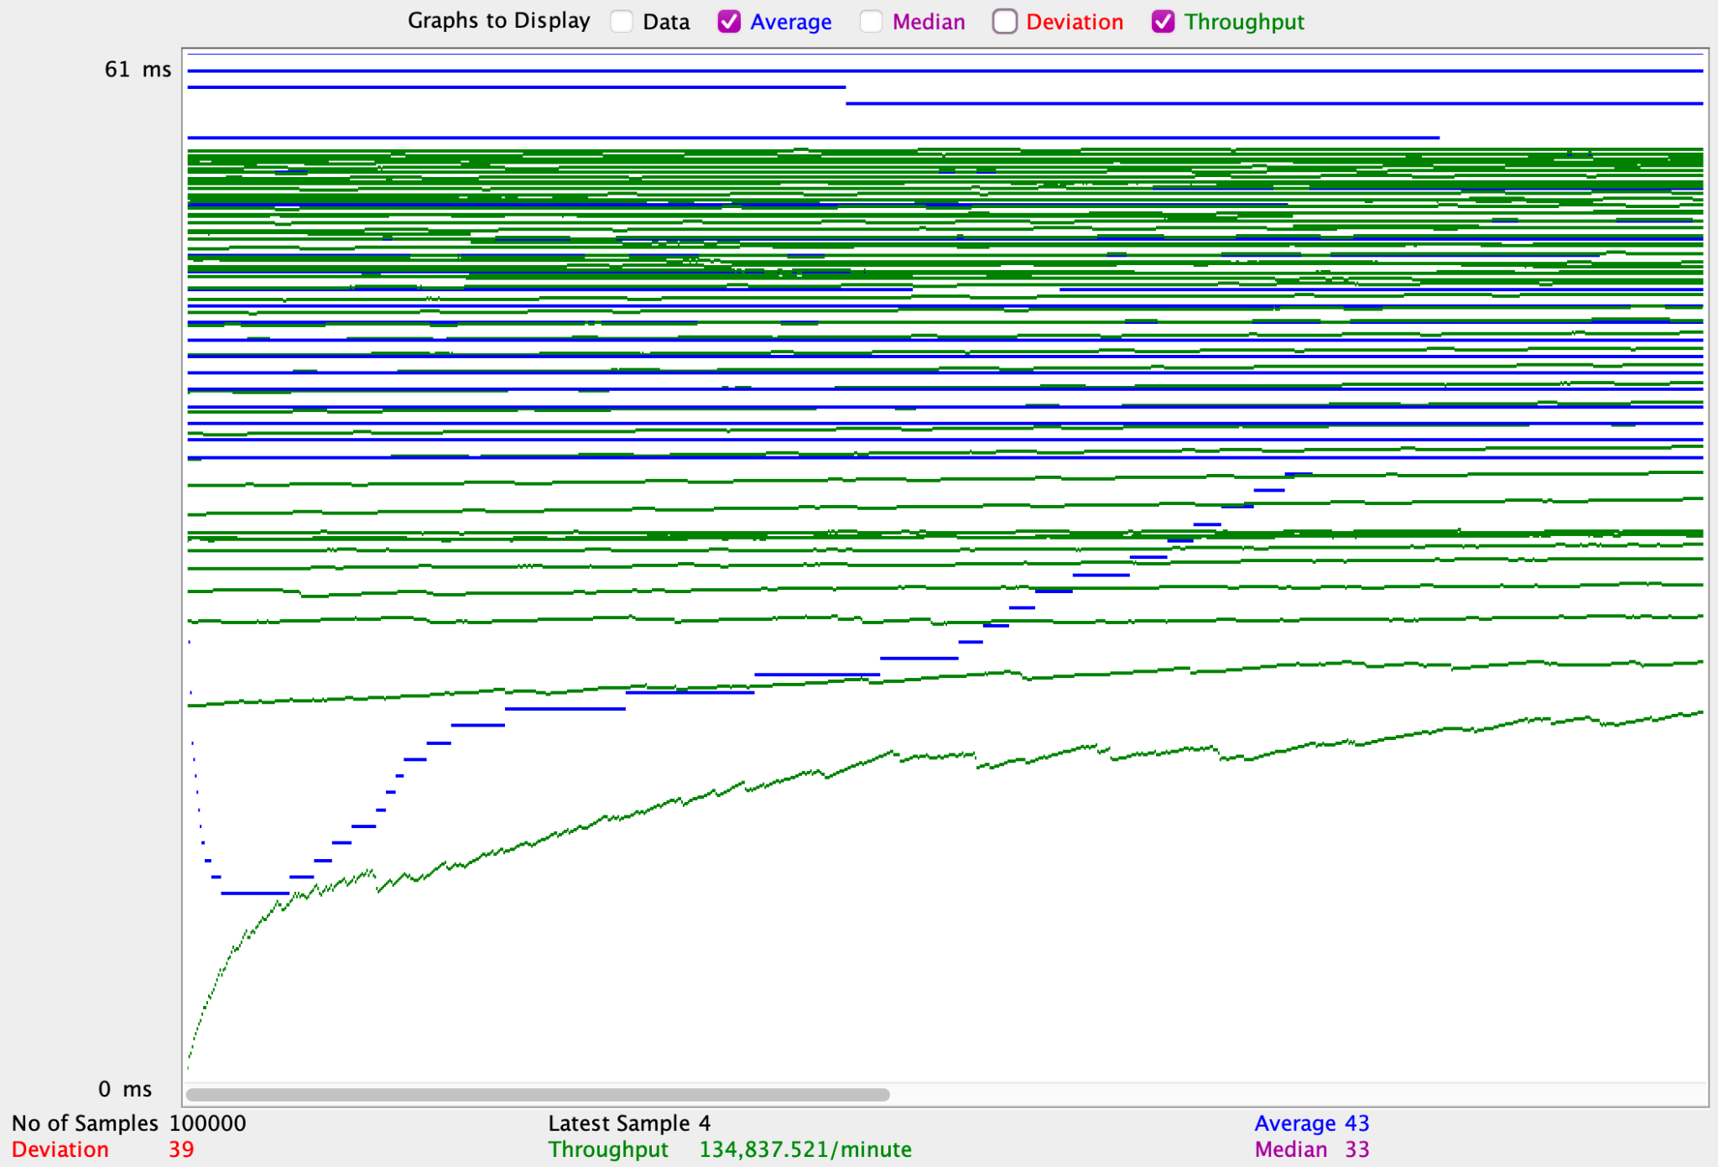
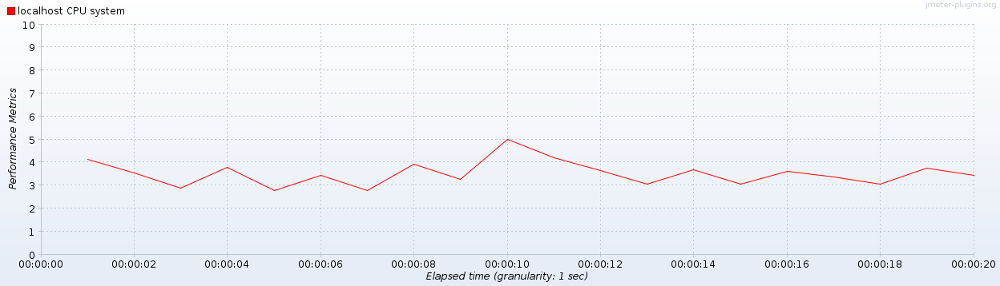
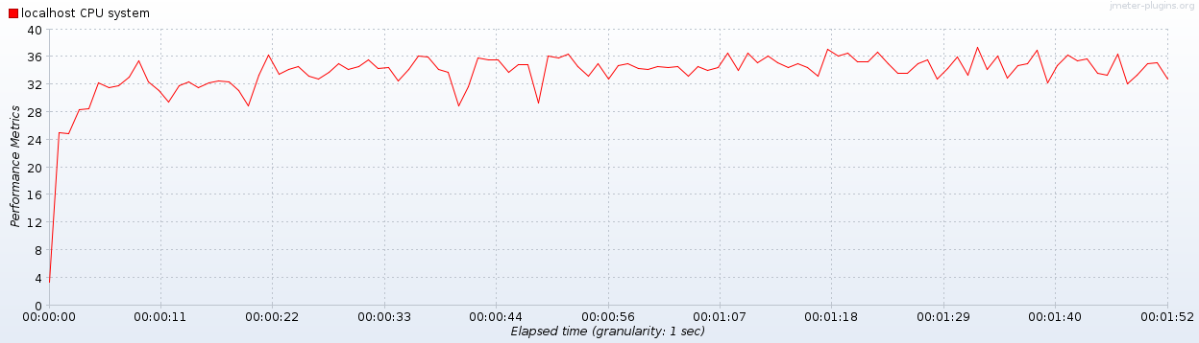
Un confronto e Conclusioni
Benchmark - CPU Apple M1 8 core e 16 GB di RAM 100 utenti connessi in simultanea, inserimento messaggi nell’applicazione
NodeJS:
tempi di risposta < 12ms
throughput 603 kReq/min
utilizzo della cpu < 5%
Wasm:
tempi di risposta <61ms
throughput 135 kReq/min
utilizzo della cpu tra il 28% e il 38%
Differenza di size (container OCI)
NodeJS: ~65Mb
Wasm: ~2.5Mb

